Slide 1


大家好，
恭喜你们成为小学生。
我是你们的好朋友朵朵，
我们一起去拼音王国吧，
那里可有很多东西等着我们学习呢。
欢迎来到
拼音王国

Slide 2

d t n l

Slide 3

bá pá
bà mā
mù bù

Slide 4

爸
妈
我
爸爸
妈妈

Slide 5

图上画了什么?它会发出什么声音?

Slide 6
马蹄声响ddd

Slide 7
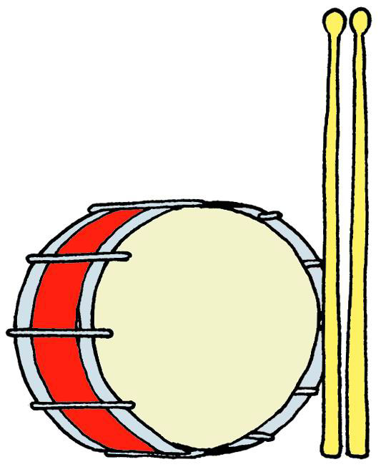
d

Slide 8

d

Slide 9

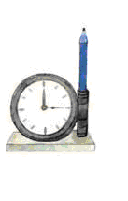
d
左下半圆d d d

Slide 10

比 一 比
b
d
右下半圆 b b b
左下半圆 d d d

Slide 11


2 笔

Slide 12
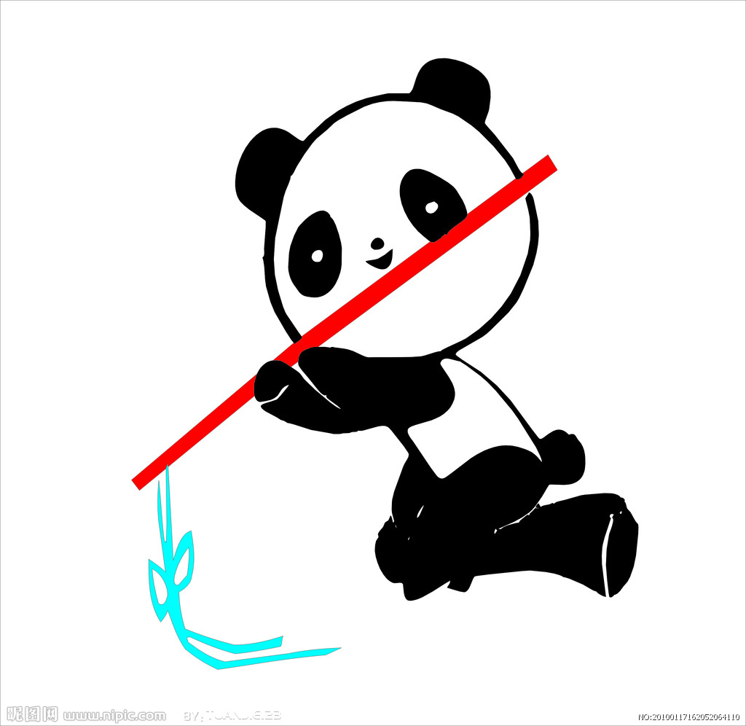
dí d→í→dí

Slide 13
dí d→í→dí
dī dí dǐ dì

Slide 14

左下半圆 d d d
右下半圆 b b b

Slide 15
d
ī
dī
d
dí
í
d
ǐ
dǐ
d
dì
ì

Slide 16

dī dí dǐ dì

Slide 17

d-e-de
d-ā-dā
d-u-du
d-i-di

Slide 18
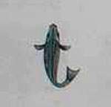

图上画的是什么？
看看像什么？
伞柄朝下ttt

Slide 19
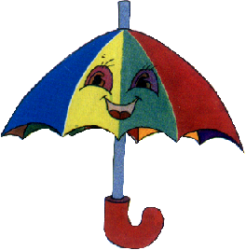
t
一把伞柄 t t t

Slide 20

t

Slide 21
比 一 比
f
t
老人拜佛 f f f
小鱼跳舞 t t t

Slide 22
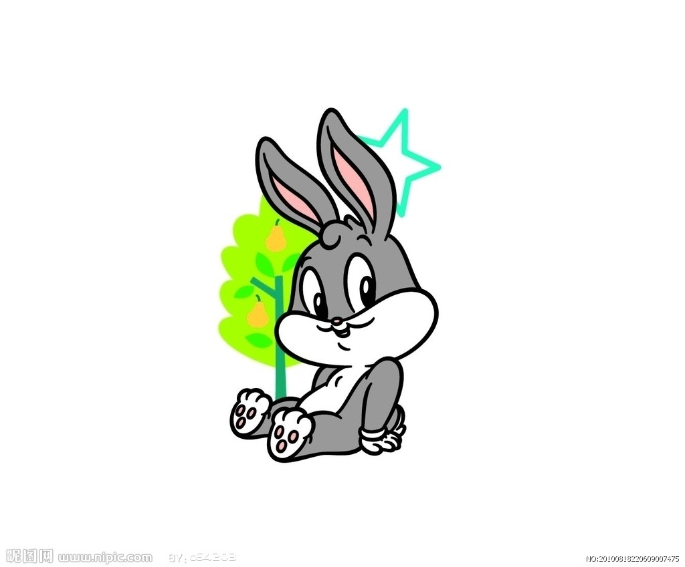
tù t—ù→tù

Slide 23
tù t—ù→tù
tū tú tǔ tù

Slide 24



2 笔

Slide 25
t
e
te
t
ā
tā
t
u
tu
t
ti
i

Slide 26
t-ī-tī
t-ū-tū
tē té tě tè tī tí tǐ tì
tū tú tǔ tù tā tá tǎ tà

Slide 27
dì dà tù tǔ mǎ mǐ

Slide 28
b –p – d
f – t

Slide 29
第二课时

Slide 30

d
队鼓鼓锤，d、d、d
di
du
da

Slide 31
t
鱼儿跳舞，t、t、t
ta
ti
tu

Slide 32
dì di
mā ma
bà ba

Slide 33
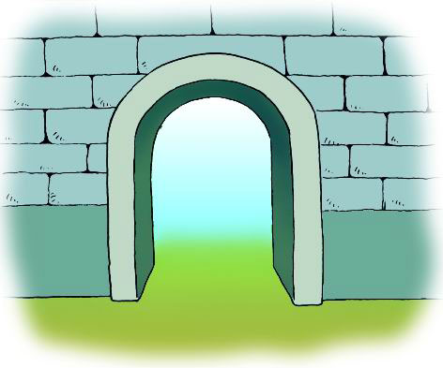
n

Slide 34


一个门洞 n n n
一门 n 二门 m

Slide 35
比 一 比
m
n
两个门洞 m m m
一个门洞 n n n

Slide 36
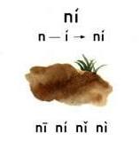

Slide 37
n - á - ná
nā ná nǎ nà

Slide 38



2 笔
1 笔

Slide 39
n
u
nu
n
ǖ
nǖ
n
ā
nā
n
ne
e

Slide 40
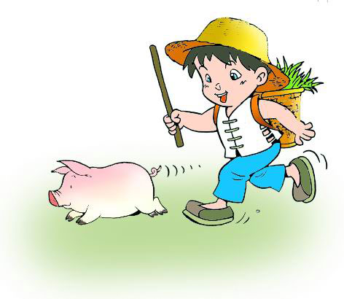
l
l

Slide 41
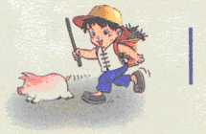
小棍赶猪 l l l

Slide 42
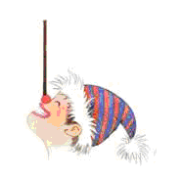
l
一根小棒 l l l

Slide 43
比 一 比
i
l
一件衣服 i i i
一根木棍 l l l

Slide 44
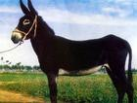
lǘ l—ǘ→lǘ

Slide 45
lǘ l—ǘ→lǘ
lǖ lǘ lǚ lǜ

Slide 46
l - í - lí
lī lí lǐ lì

Slide 47
l
u
te
l
ǖ
lǖ
l
e
le
l
li
i

Slide 48
第三课时

Slide 49
一把伞柄 t t t,
左下半圆 d d d,
一个门洞 n n n,
一根小棒 l l l,

Slide 50
n
一个门洞，n、n、n
n
u
nu
n
ü
nü
na
ne
ni

Slide 51
l
小木棒，l、l、l
l
u
lu
l
ü
lü
la
le
li

Slide 52
读一读，记一记：
d
da
di
du
t
ta
ti
tu
n
nu
nü
na
ne
ni
l
lu
lü
la
le
li

Slide 53
比一比，
你能发现它们的不同吗？
b—d f—t
m—n b—p

Slide 54

tu
wa
lü
ya
pu
yi
fu
ba
nü
yu
mu
wu

Slide 55

成功啦！
fó
má
bò
wǔ
dá
nǚ
yú

Slide 56
dà mǐ tù
tǔ dì mǎ

Slide 57
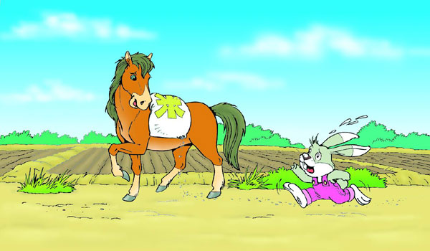
大米
土地
马
兔

Slide 58

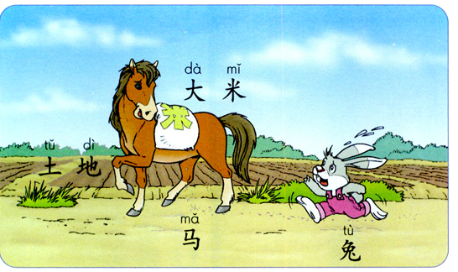
认识生字

Slide 59
dà mǐ tù
tǔ dì mǎ
兔
大 米
土 地
马

Slide 60
认一认，读一读：
m
tǔ
dì
da
大
米
土
地
mă
马

Slide 61
认一认，读一读：
大
马
地
米
土

Slide 62
读拼音句子

Slide 63
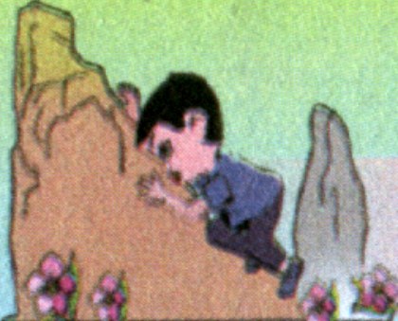
dì di pá pō.

Slide 64
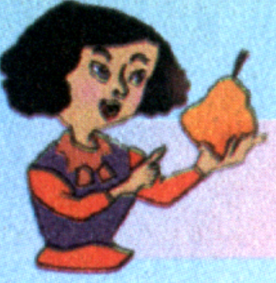
mā ma ná lí

Slide 65
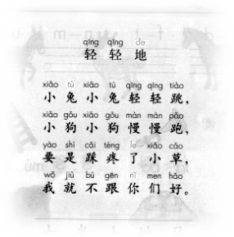

Slide 66

祝小朋友们
与学习为伴，
快乐成长！

